Slide 1
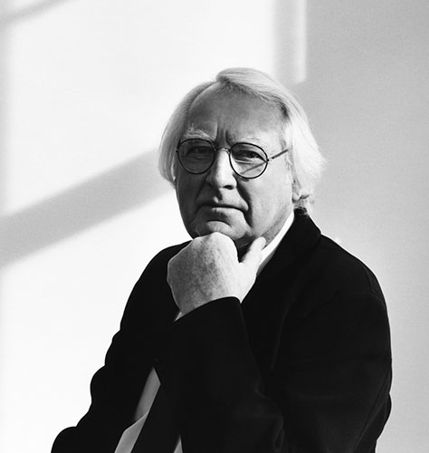
Richard Meier
12 Ottobre 1934
"L'Architettura è un continuum; ogni generazione informa quelle seguenti. I lavori di Le Corbusier o Borromini o Bramante mi sono fondamentali per comprendere la strutturazione dello spazio.
Quello che io faccio è diverso da quello che è stato fatto nei periodi precedenti, ma c'è sempre una relazione alla dimensione umana"

Slide 2
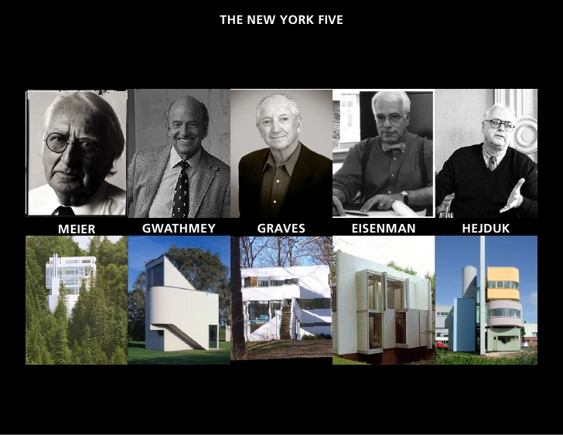
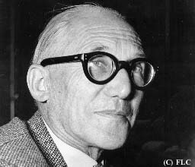
New York Five
Richard Meyer
Charles Gwathmey
Michael Graves
Peter Eisenman
John Hejduk
Le Corbusier

Slide 3
MUSEO D'ARTE CONTEMPORANEA (Barcelona | Spagna, 1987-1995)
I precedenti dell’attuale Museo risalgono al 1959, quando il critico d’arte Alexandre Cirici Pellicer sostenne per primo la necessità che la capitale catalana si dotasse di una collezione permanente di opere d’arte contemporanea. Bisognerà arrivare tuttavia al 1985 per vedere prima la nascita di un consorzio destinato a rendere concreta l’iniziativa, sostenuto dal governo catalano e da quello comunale nonché da contributi privati, e quindi al 1987 per vedere affidato l’incarico a Richard Meier

Slide 4
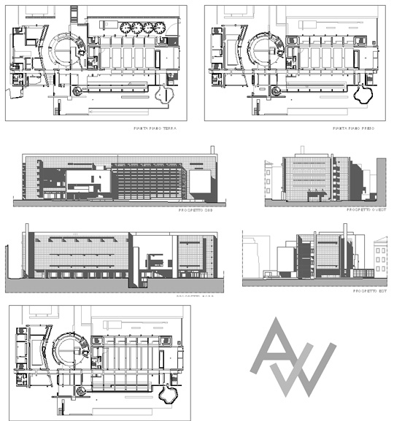
Inaugurato ufficialmente il 28 novembre 1995, il Museo sorprende già dall’esterno dove la piazza, sempre molto frequentata dai giovani, è polo di attrazione per la vita sociale del quartiere. Come ha più volte dichiarato Meier, uno dei motivi per i quali è maggiormente orgoglioso di questo progetto consiste proprio nell’aspetto sociale dello stesso. Nell’intenzione dell’architetto statunitense il museo doveva appartenere alla città, alla gente, per migliorarne la qualità della vita: a cominciare da quella piazza che è diventata il luogo di ritrovo degli skatebords, un luogo per socializzare, dove anziani e giovani si incontrano e condividono la vita del quartiere. Il progetto di Meier si sviluppa su un’area di 1500x600 metri circa, collocata in un tessuto storico preesistente, già edificio monastico. Tutto ruota intorno ad un grande elemento centrale a pianta circolare che si erge imponente, creando uno spazio da cui poi si articolano i vari ambienti del museo

Slide 5
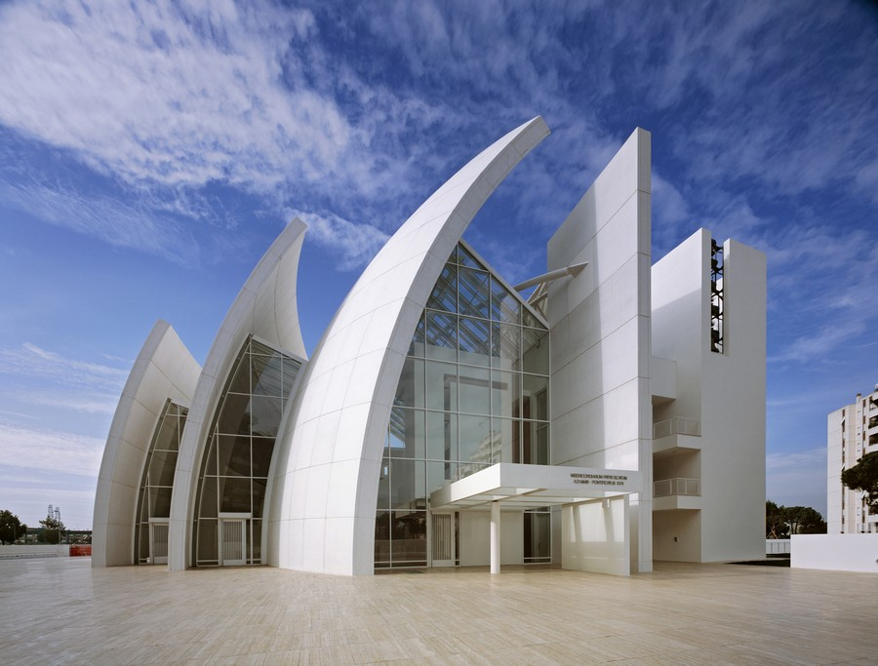
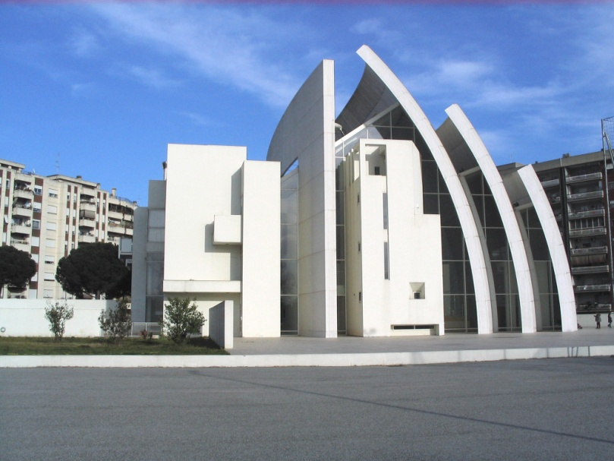
Chiesa del Giubileo
- Costruita tra il 1998 e il 2003
- Situata nel quartiere di
Tor Tre Teste a Roma

Slide 6
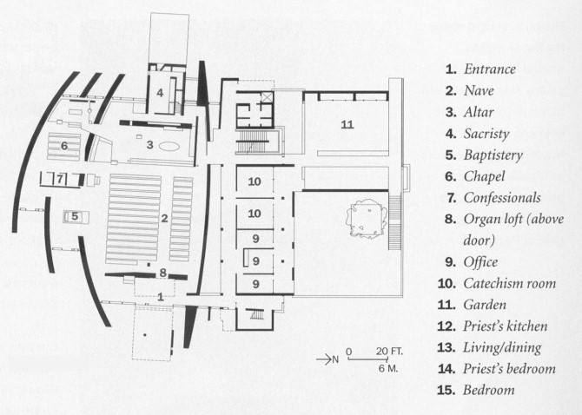
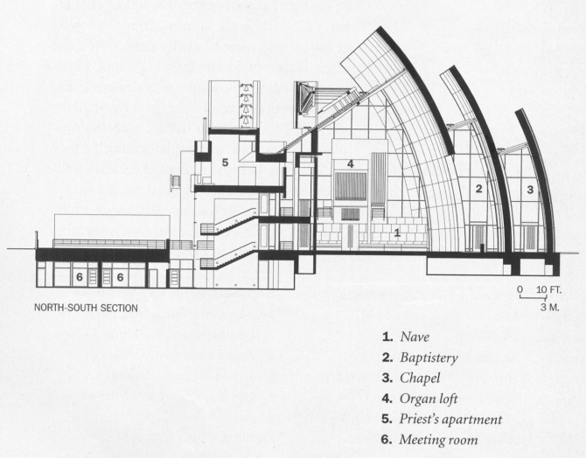
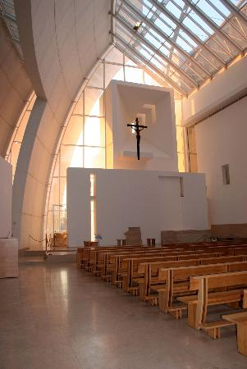
E’ composta da tre “vele”, la più alta delle quali raggiunge un altezza di 26m.
Per realizzarle sono state suddivise in grandi pannelli prefabbricati, ciascuno del peso di 12 tonnellate.
La luce solare non entra mai direttamente in chiesa, tranne in un momento del pomeriggio in estate, quando, da una piccola finestra, la luce diretta illumina il crocifisso posto all'interno.

Slide 7
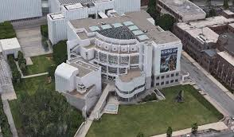
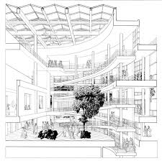
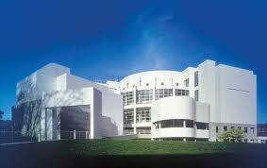
HIGH MUSEUM OF ART(Atlanta,Georgia)
L’High Museum of Art di Atlanta, fondato nel 1905, è il principale museo d’arte nel sud-est degli Stati Uniti. L’edificio attuale, costruito grazie ad elargizioni private assai sostanziose, si trova a circa tre chilometri dal centro della città, all’angolo tra due vie di comunicazione in un’importante area di sviluppo periferica.
Dei tre edifici, uno funge da nuova entrata principale del Museo. Il rivestimento di tutti e tre gli edifici progettati da Renzo Piano è costituito da pannelli di alluminio, accordati con la facciata bianca smaltata del Museo di Meier, cui i nuovi corpi di fabbrica si collegano anche grazie a passerelle sospese e racchiuse da superfici vetrate. Inaugurato ed aperto al pubblico nel 2005, il nuovo padiglione dell'High Museum of Art di Atlanta è diventato così uno dei musei più importanti negli Stati Uniti.

Slide 8
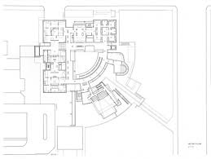
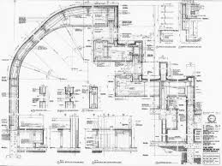
Si estende su una superficie di 12.000 metri quadrati, è rigorosamente bianco, rivestito di pannelli d’acciaio smaltati.
La pianta è costituita da quattro quadranti, uno dei quali occupato dal monumentale ingresso e dall’atrio che, vero e proprio centro del museo, si eleva su quattro piani. Come nell’Atheneum, l’accesso è affidato ad una lunga rampa la cui funzione di raccordo tra esterno ed interno, e di taglio netto tra i corpi di fabbrica ai suoi lati, è profondamente sviluppata. Alla fine della rampa si fa strada tra i volumi rettilinei quello circolare dell’ingresso, vetrato, caratterizzato da un motivo di anse che agganciano tra loro i vari piani, dalla forte suggestione con quello a decoro della cupola monolitica del Mausoleo di Teodorico a Ravenna.

Slide 9
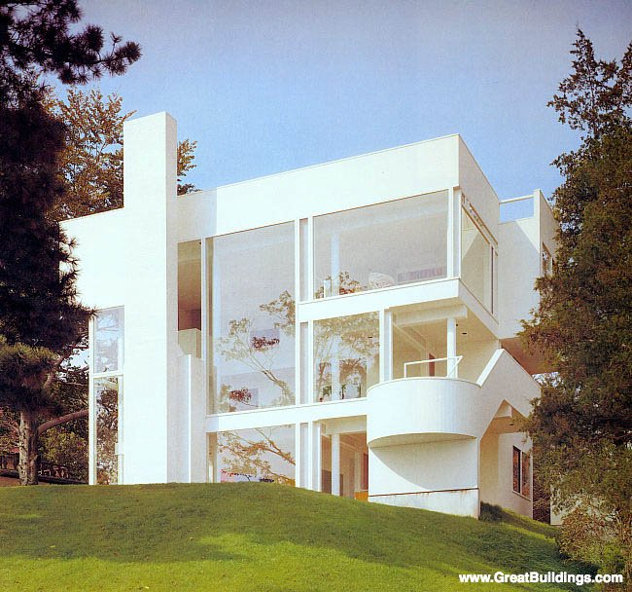
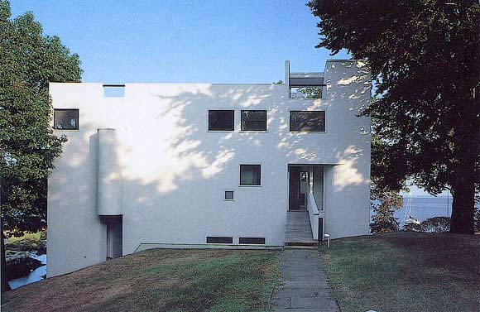
Smith House
- Costruita tra il 1965 e il 1967, è il primo lavoro di Meier
- Si trova nel comune di Darien, nel Connecticut

Slide 10
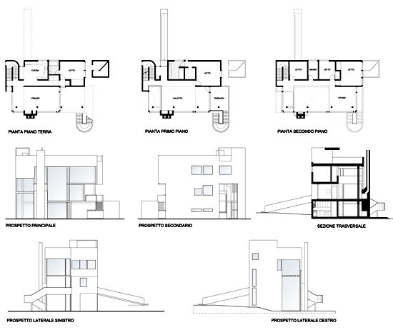
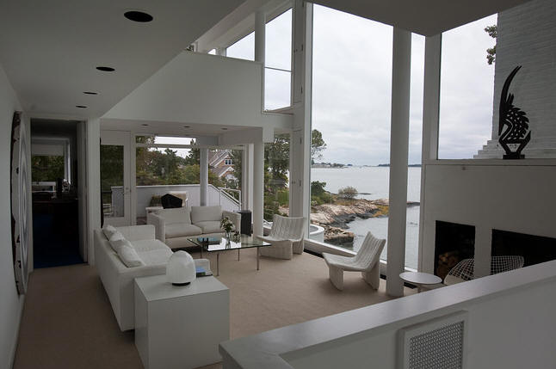
L'edificio è posto su tre piani, i cui superiori sono soppalcati. Il fronte è completamente svuotato attraverso grandi vetrate a tutta altezza, mentre il retro è chiuso e presenta poche e piccole aperture.
Il fronte è rivolto verso il lago ed è concepito per essere il luogo di ritrovo pubblico della casa. La parte posteriore dell'edificio ospita invece tutte le stanze di carattere privato.

Slide 11
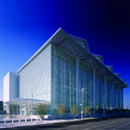
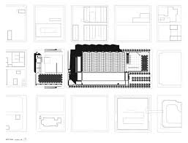
BUILDING OF JUSTICE(Phoenix, Arizona | USA, 1994-2000)
The Building of Justice occupies well three isolated of the sweater ortogonale in Phoenix; "adjoining to the Dodge Theatre, it is placed between the political sector and that some business, in the heart of the downtown. In first place the simple geometry that it drives the rectangular plant of 105 of it for 45 meters, for a height of six floors, you/he/she is literally dictated by the sweater of the isolated one and by the solar exposure, conclusive in the torrid climate of the Arizona: these ties also impose the distinction and the hierarchy of the has, inusuale until then for Meier. As of usual in the work of Meier the architecture is born from the dialectical harmony of two bodies in contrast: an aerial and transparent parallelepipedo, whose walls are unfolded to north and to east, it is protected from the fierce insolation of the south and dell.

Slide 12
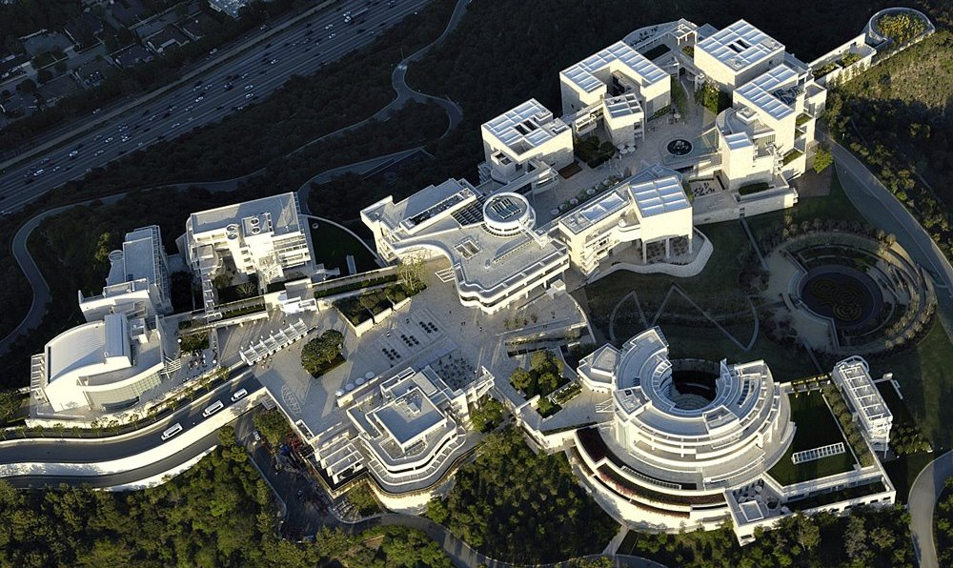
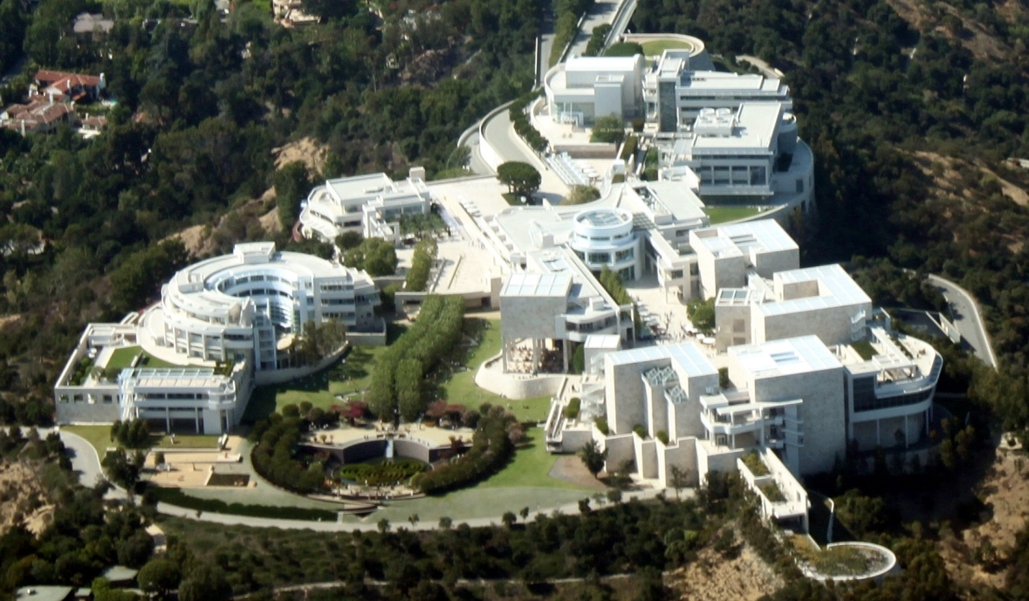
Getty Center
- The $1.3 billion Center opened to the public on December 16, 1997
- The Getty Center, located in Los Angeles, is one of two locations of the J. Paul Getty Museum
The Center branch of the Museum features pre-20th-century European paintings, drawings, manuscripts, sculpture, and decorative arts; and 19th- and 20th-century American, Asian, and European photographs.

Slide 13
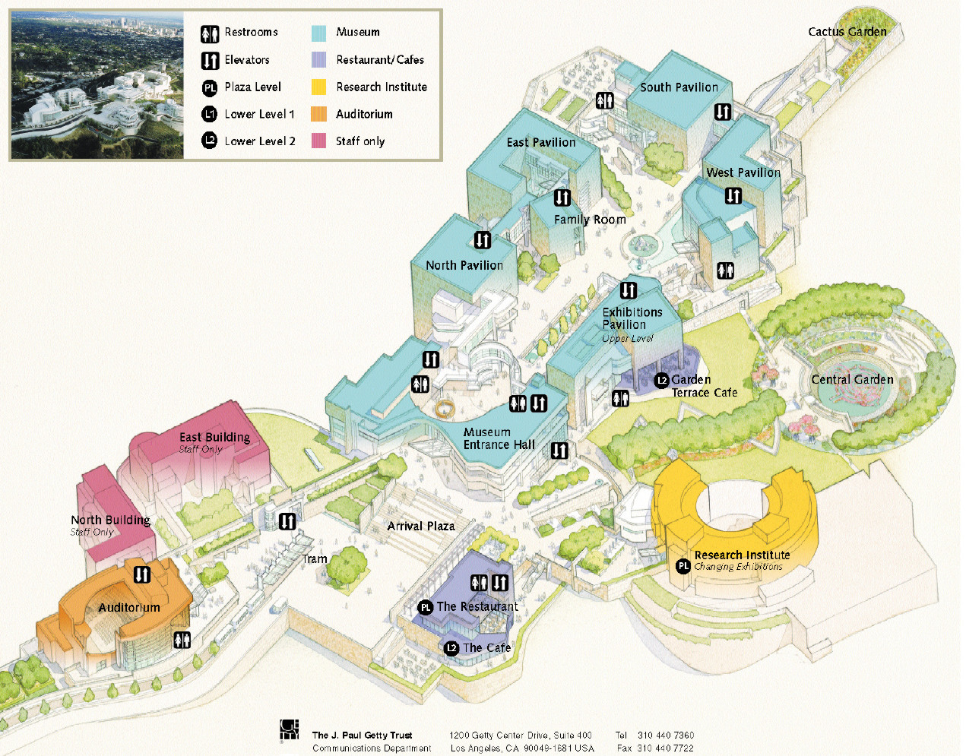
The Center includes an auditorium, two administrative buildings, a restaurant, a museum with five pavilions, a garden of 12.400 square meters, and a circular building that houses the Getty Research Institute (GRI).
The buildings at the Getty Center are made from concrete and steel with travertine or aluminium coating. Around 110.000 square meters of travertine was used to build the Center.

